Slide 1
НП „Обучение за ИТ умения и кариера“
Модул 8: Въведение в операционни и вградени системи
Курсов проект: Охранителна система
Изготвил: Християн Койчев
Група 08
Гр. Хасково, 2025 г.

Slide 2
Описание на проекта
Реализация на опростена охранителна система с Arduino UNO.
Компоненти: PIR сензор, LCD дисплей, зумер, светодиод и Keypad.
Активация/деактивация чрез ПИН.
Аларма при движение и активирана система.

Slide 3
Блокова схема
Keypad → Arduino (вход на ПИН)
PIR Sensor → Arduino (засичане на движение)
Arduino → LCD (визуализация)
Arduino → Buzzer/LED (алармена индикация)

Slide 4
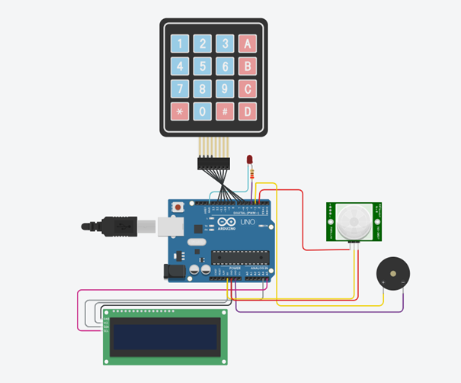

Slide 5
Електрическа схема
PIR Sensor: OUT → D2, VCC → 5V, GND → GND
Buzzer: + → D3, - → GND
LED: + (през резистор) → D4, - → GND
LCD (I2C): SDA → A4, SCL → A5, VCC → 5V, GND → GND
Keypad: Редове → D5–D8, Колони → D9–D12

Slide 6
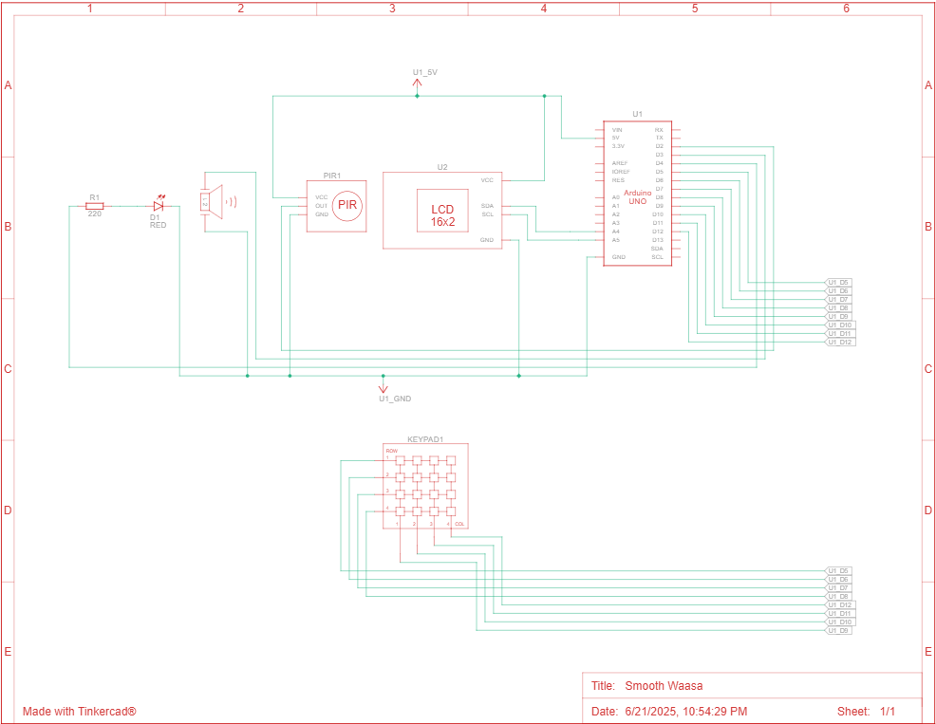

Slide 7
Списък с компоненти
Arduino UNO – 1 бр.
PIR сензор – 1 бр.
LCD 16x2 (I2C) – 1 бр.
Keypad 4x4 – 1 бр.
Зумер – 1 бр.
LED + резистори – 1+ бр.
Breadboard + кабели – за свързване

Slide 8
Основна логика и код(1/2)
LCD показва “Enter PIN:”
Въвеждане на ПИН чрез Keypad
При # се проверява ПИН:
- Верен → вкл./изкл. система
- Грешен → “Wrong PIN!”
При активна система + засичане:
- Аларма: LED, зумер, LCD

Slide 9
Основна логика и код(2/2)
📚 Използвани библиотеки:
- <Keypad.h>: управление на клавиатурата
- <LiquidCrystal_I2C.h>: работа с LCD по I2C
🔧 Инициализация:
- LCD: lcd(0x20, 16, 2) – адрес и размери
- Keypad: дефиниране на бутони, редове и колони
🔄 Основна логика:
- Проверка на въведен ПИН при натискане на '#'
- Ако е верен: променя състояние на системата
- Ако е грешен: показва “Wrong PIN!”
- При активна система и засичане: аларма чрез LED и зумер

Slide 10
Функционалност
✅ Защита чрез ПИН
✅ Визуална и звукова индикация
✅ Лесна активация и деактивация
🛠️ Възможност за надграждане:
- GSM модул, RFID и др.

Slide 11
Заключение
Проектът показва успешна интеграция на компоненти.
Осигурена е основна охранителна функционалност.
Подходящ за домашна или учебна среда.
Възможност за надграждане и допълнителни функции.

